Slide 1
305 - Edge Connectivity Lab Overview
EnOS Academy

Slide 2
准备与前提条件 / Preparations & Prerequisites
在开始该Lab前，你需要完成以下准备：
完成EnOS Edge接入设备技术背景PPT学习
完成EnOS Edge接入设备实验教程阅读
完成EnOS某个环境账号申请
获取EnOS某个OU权限

Slide 3
Lab目标 / Lab Objectives
本Lab中要实现的目标
使用Modbus规约模拟器，用一台笔记本电脑模拟出三个智能电池设备。
配置Edge让其从模拟的电池设备处收集测点信息，然后发送至EnOS云端。
使用笔记本电脑登录EnOS，在EnOS控制台观察模拟电池设备上报的数据。
通过Demo App，在App中查看模拟电池设备上送的数据。
Demo App
EnOS
Edge
Modbus
Modbus
Modbus
电池1
电池2
电池3

Slide 4
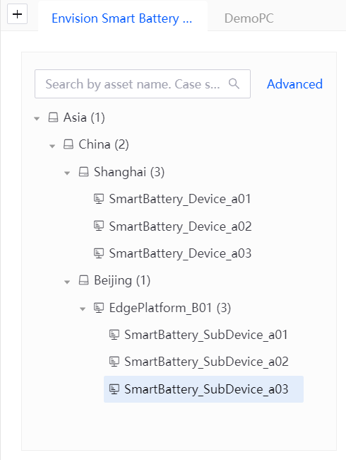
关于电池设备创建的约定
Edge使用预先创建的设备：
EdgePlatform_B01
电池模型使用已创建的模型：
SmartBattery_Model_<学员编号>
电池产品使用已创建的产品：
SmartBattery_Product_<学员编号>
电池设备单独创建，命名为：
SmartBattery_SubDevice_<学员编号>
学员编号为组号+2位数字，如a01
每个学员新建一个电池设备，全部挂载在同一个Edge设备下面，如右图。

Slide 5
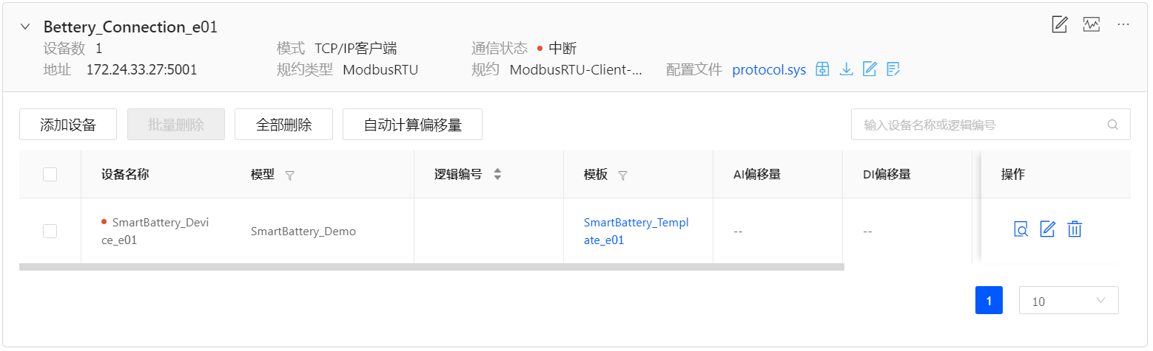
关于Edge创建连接的约定
设备模板的命名：
SmartBattery_Template_<学员编号>
关于连接命名：
每个学员新建一个ModBus连接：Battery_Connection_<学员编号>
所有学员的连接挂在同一个Edge设备下面：EdgePlatform_B01
关于电池设备挂载：
每个学员自己的电池设备，挂载在自己创建的连接下面。

Slide 6
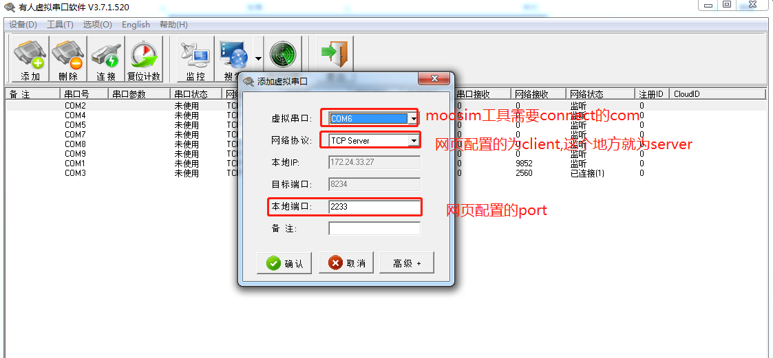
环境准备-安装USR-VCOM工具
虚拟串口软件USR-VCOM可以将TCP/IP连接、UDP广播，映射成本机虚拟COM口，应用程序通过访问虚拟串口，就可以完成远程控制、数据传输等功能。
USR-VCOM工具使用步骤：
打开USR-VCOM工具
添加-虚拟串口
本地IP：是工具所在的电脑的IP地址
本地端口：网页连接上配置的IP port

Slide 7
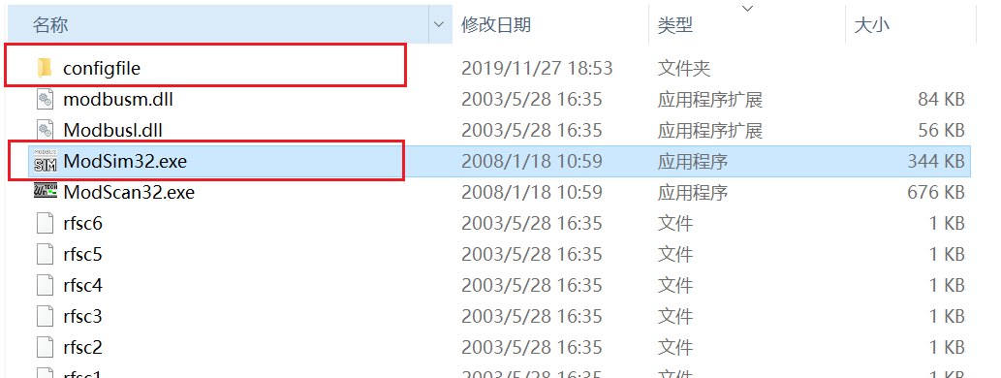
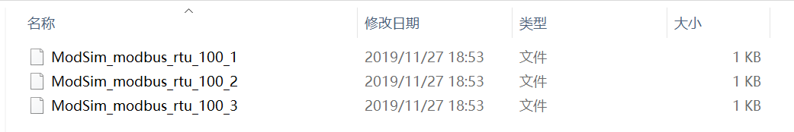
环境准备-下载Modsim 工具及其配置文件
下载安装包，解压zip包，直接打开ModSim32.exe文件进行使用。
程序目录下的configfile\battery目录下有3个配置文件，可以方便加载使用。

Slide 8
将要进行的Lab任务分解
任务1：定义模型
任务2：创建产品
任务3：创建设备
任务4：为Edge创建资产树与资产
任务5：创建设备模板以映射数据点
任务6：配置Edge
任务7：安装及配置Modbus规约模拟器
任务8：在EnOS控制台查看数据
任务9：在Demo App中查看Edge接入的数据

